Slide 1
Поддержка бизнеса в Подмосковье
Май 2022

Slide 2




Меры поддержки бизнеса
 | Суть меры | Получатели на 23.05.22 / динамика за неделю
1. Поддержка импортозамещения | 1. Займы ФРП РФ / МО 2. Земля за 1 руб. 3. Льготные кредиты и субсидия % ставки | 117 проектов 44 проекта ЦИОГВ (+1 проект) 73 проекта ОМСУ (+1 проект)
2. Системообразующие | 1. Включены еще 70 предприятий МО. Всего 183 предприятия МО в перечне РФ | 38 кредитов на 95 млрд руб. (+3 кредита на 14,3 млрд руб.)
3. Субсидии для МСП | Субсидия 50% стоимости оборудования Субсидия 70% суммы лизингового платежа Субсидия % ставки банка в МО Субсидия % ставки МО+Корпорация МСП | 1 млрд руб. на субсидии на оборудование, лизинг и % ставку
4. НОВАЯ: Субсидия старта бизнеса по франшизе | 1. Субсидия до 30% расходов до 500 тыс. руб. - франшизы РФ 2. Субсидия до 50% расходов до 1 млн. руб. - франшизы Подмосковья | Старт бизнеса новых компании - 90% «выживаемости»

Slide 3
1. Поддержка импортозамещения – 117 проектов в Подмосковье
№ | Необходимая мера поддержки | Кол-во проектов | Новые рабочие места, шт. | Инвестиции млн руб.
1 | Земля за 1 рубль | 43 | 4 834 | 25 093
1.1 | Оформлено | 3 (5 договоров) | 760 | 2 918
1.2 | Заявка подана РПГУ | 18 | 1 044 | 3 035
1.3 | В процессе подбора | 12 | 1 650 | 2 497
1.4 | Планируют подать заявку | 10 | 1 380 | 16 643
2 | Льготный займ (ФРП) | 52 | 4 789 | 44 136
2.1 | Выдано | 2 (1 одобрен) | 15 | 573
2.2 | В работе | 21 | 1 393 | 15 970
2.3 | Планируют подать заявку | 29 | 3 381 | 27 593
3 | Льготный кредит системообразующим | 6 | 695 | 7 449
3.1 | Выдано | 4 | 645 | 6 328
3.2 | Поданы заявки | 2 | 50 | 1 121
3.3 | Планируют | 2 | 35 | 1 032
4 | Иные меры (СПИК, гранты на НИОКР, лицензии) | 16 | 1 857 | 11 131
№ | СТРОИТЕЛЬСТВО | Кол-во проектов | Новые рабочие места, шт. | Инвестиции млн. руб.
1. | Стройка - ТРЕБУЕТСЯ поддержка ЦСС | 56 | 7 191 | 42 631
2. | Расширение - НЕ требуется поддержка ЦСС | 61 | 4984 | 45 178
 | ИТОГО | 117 | 12 175 | 87 809
3￼

Slide 4
1. Поддержка импортозамещения - сроки запуска проектов
№ | Планируемый срок ЗАПУСКА | Кол-во проектов | Новые рабочие места, шт. | Инвестиции млн. руб.
1. | 2022 год | 39 | 2 936 | 19 458
 | III квартал | 10 | 785 | 3 805
 | IV квартал | 29 | 2 151 | 11 653
2. | 2023 год | 56 | 4 960 | 36 732
 | I квартал | 6 | 105 | 1 492
 | II квартал | 12 | 1 189 | 6 574
 | III квартал | 20 | 1 252 | 13 333
 | IV квартал | 18 | 2 414 | 15 333
3. | 2024 год | 10 | 2 550 | 16 485
 | I квартал | 1 | 250 | 1 200
 | II квартал | 1 | 50 | 2 000
 | III квартал | 2 | 650 | 2 300
 | IV квартал | 6 | 1 600 | 10 985
4. | 2025 год | 12 | 1 729 | 15 135
 | I квартал | 1 | 500 | 1 200
 | II квартал | 1 | 70 | 450
 | III квартал | 1 | 300 | 5 000
 | IV квартал | 9 | 859 | 8 485
Итого |  | 117 | 12 175 | 87 809

Slide 5

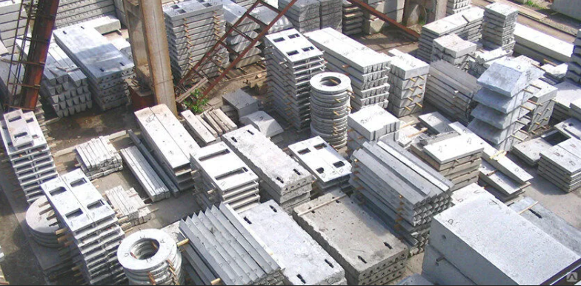
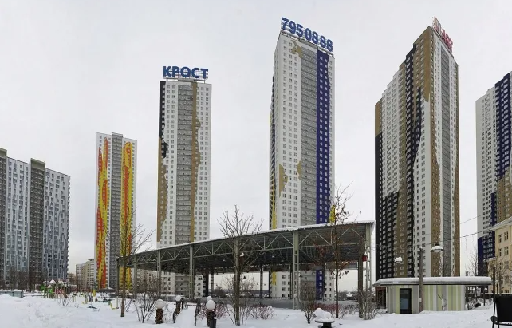
ООО «ПСФ «КРОСТ» – ПРОИЗВОДСТВО
СБОРНОГО ЖЕЛЕЗОБЕТОНА
1. Поддержка импортозамещения
Земля за 1 рубль
предоставлена в д. Елино,
г.о. Солнечногорск (11,5 Га)
Что импортозамещаем
Производство сборного железобетона.
Внедряемые инновационные решения на основе передовых технологий и использование современного оборудования позволят обеспечить выпуск практически неограниченной номенклатуры изделий из железобетона, а также сопутствующего производства стеклофибробетона, металлоконструкций и элементов мощения.
Основные потребители – строительные компании России
О компании
КОНЦЕРН КРОСТ – крупнейший инвестиционно-строительный промышленный холдинг России, который реализует масштабные проекты квартальной застройки полного цикла и развивает собственное инновационное производство строительных материалов.
На базе Концерна работают 18 заводов, включая научно-исследовательские лаборатории.
В Концерне работают более 6,5 тысяч профессионалов.
За 30 лет Концерн реконструировал и построил более 800 объектов (жилые дома, школы, детские сады, торговые центры, спортивно-оздоровительные комплексы, промышленные объекты)
Статус проекта
Объем инвестиций в проект – 2 500 млн. руб.
Новые рабочие места – 650
Земля предоставлена в д. Елино, г.о Солнечногорск (11,5 га)
Старт производства – 2 квартал 2023 года
5

Slide 6








2. Меры поддержки системообразующих с банками
Подали заявку на кредит – 72 на 155 млрд руб.
          ДИНАМИКА за неделю
          +2 заявки на 14 млрд руб.
Одобрено кредитов – 50 на 108 млрд руб.
Выдано кредитов – 38 на 94,7 млрд руб.
+ 3 заявки на сумму 13,5 млрд руб.
+ 3 кредита на сумму 14,3 млрд руб.
Выдано
Муниципалитет |  | Компаний
1 | Щёлково | 4
2 | Химки | 3
3 | Богородский | 3
4 | Балашиха | 3
5 | Мытищи | 3
6 | Домодедово | 2
7 | Красногорск | 2
8 | Шатура | 2
9 | Истра | 2
10 | Орехово-Зуевский | 2
11 | Наро-Фоминский | 1
Муниципалитет |  | Компаний
12 | Павловский Посад | 1
13 | Коломенский | 1
14 | Подольск | 1
15 | Черноголовка | 1
16 | Пушкинский | 1
17 | Королёв | 1
18 | Лобня | 1
19 | Воскресенск | 1
20 | Жуковский | 1
21 | Серпухов | 1
22 | Коломна | 1
ИТОГО | 38

Slide 7
3. Меры поддержки МСП совместно с банками
Всего заёмщиков МСП Московской области - 10,8 тыс. компаний (155 млрд руб.)
 | Получатели/ динамика за неделю | Сумма МЛРД. на 23.05.22/ динамика за неделю
Кредитные каникулы для МСП - Подано заявок | 2 688 (+4%) | 64,3 (+1%)
Одобрено | 2 531 (+1%) | 62,9 (+1%)
Выдано | 2 169 (+7%) | 56,1 (+1%)
Льготные кредиты для МСП – Подано заявок | 5 421 (+1%) | 58,1 (+1%)
Одобрено | 914 (+1%) | 27,6 (+1%)
Выдано | 710 (+1%) | 22,5 (+1%)
ИТОГО ВЫДАНО | 2 879 (+5%) | 78,6 (+1%)
Всего поступило 124 заявки по 46 муниципалитетам:
Богородский – 15 заявок
Дмитровский – 7 заявок
Химки – 7 заявок
35 % МСП
получили
поддержку
Не поступило заявок от компаний по 7 муниципалитетам:
1. Черноголовка | 3. Лотошино | 5. Кашира | 7. Серебряные пруды
2. Рузский | 4. Пущино | 6. Электрогорск

Slide 8
3. Субсидии и финансовая поддержка МСП МО
Фонд микрофинансирования:
186 займов на 392,4 млн руб.
Гарантийный фонд:
90 поручительств на 1 119,6 млн руб.
14
Оборудование 50%
Лизинг 70%
848,3
874,2
284,4
228,4

Slide 9
Рейтинг ОМСУ по заявкам МСП на получение финансовой поддержки
 | 11.05 | 16.05 | 23.05
Орехово-Зуево | 25 | 32 | 44
Сергиев Посад | 24 | 39 | 43
Пушкинский | 17 | 19 | 27
Мытищи | 19 | 22 | 26
Дмитровский | 7 | 14 | 25
 | 23.05
Кашира | 0
Лыткарино | 0
Протвино | 0
Талдом | 0
Черноголовка | 0
Электрогорск | 0
С 11.05 из красной зоны вышли: Пущино (2 заявки), Серебряные пруды (3 заявки)

Slide 10
Поддержка старта бизнеса по франшизе

Slide 11


Подмосковье – лидер по приросту компаний МСП – 9,8% (2021)
Цель: рост выживаемости МСП
Выживаемость бизнеса по франшизе – 90%
Опрос закрывшихся компаний:
Почему не открыли бизнес по франшизе?
Более затратно, чем собственное дело - 57%
Невозможно принимать бизнес решения единолично - 24%
Дальнейший запрет на смежный род деятельности - 11%
Развитие чужого бренда - 8%
Франшиза – гарантия успеха

Slide 12


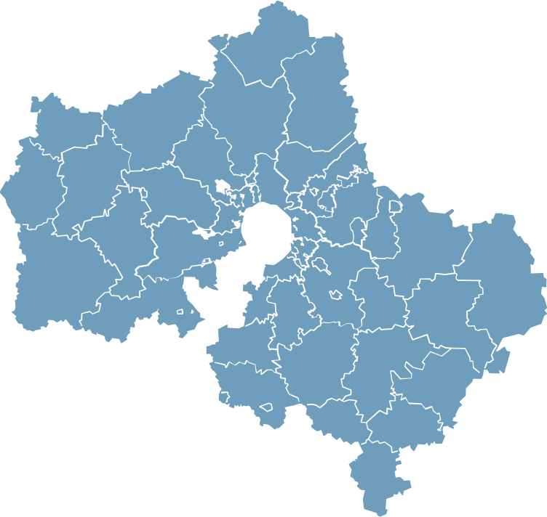
Российский франчайзинг
Динамика развития
РФ – 2 780 франшиз 2021
2020 – 2021 год - 350 новых проектов
2022 год (прогноз) – 450 новых проектов
Срок окупаемость - 24 месяца
46 % франчайзеров заявили о росте сети
Преимущества франшизы
Узнаваемый бренд
Технология/рабочая бизнес-модель
Стандарты:
  Внешний облик
  Вывески
  Обслуживание
Подмосковье – 140 региональных франшиз (5% по России)
Москва – 650 франшиз (23% по России)

Slide 13
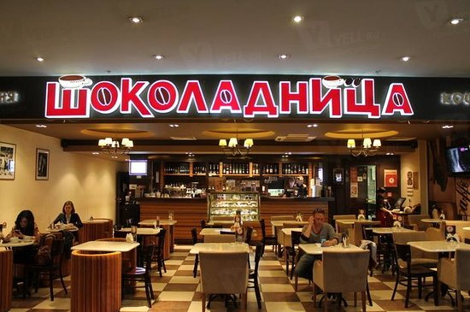
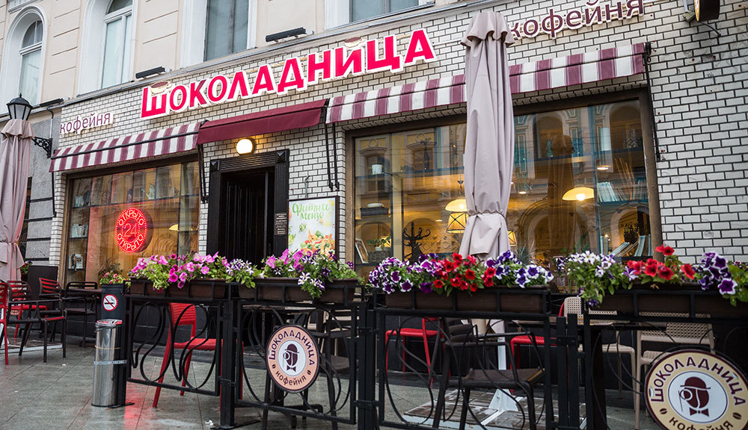
Шоколадница
Франчайзинг • Инвестчас Май 2022
Кофейня
Стоимость открытия первой точки: 5,5 – 17,5 млн рублей
Формат:
Кофейня с полным циклом производства
Кофейня полного или доготовочным цехом Street retail
Кофейня в ТЦ (с доготовочной кухней)

Slide 14
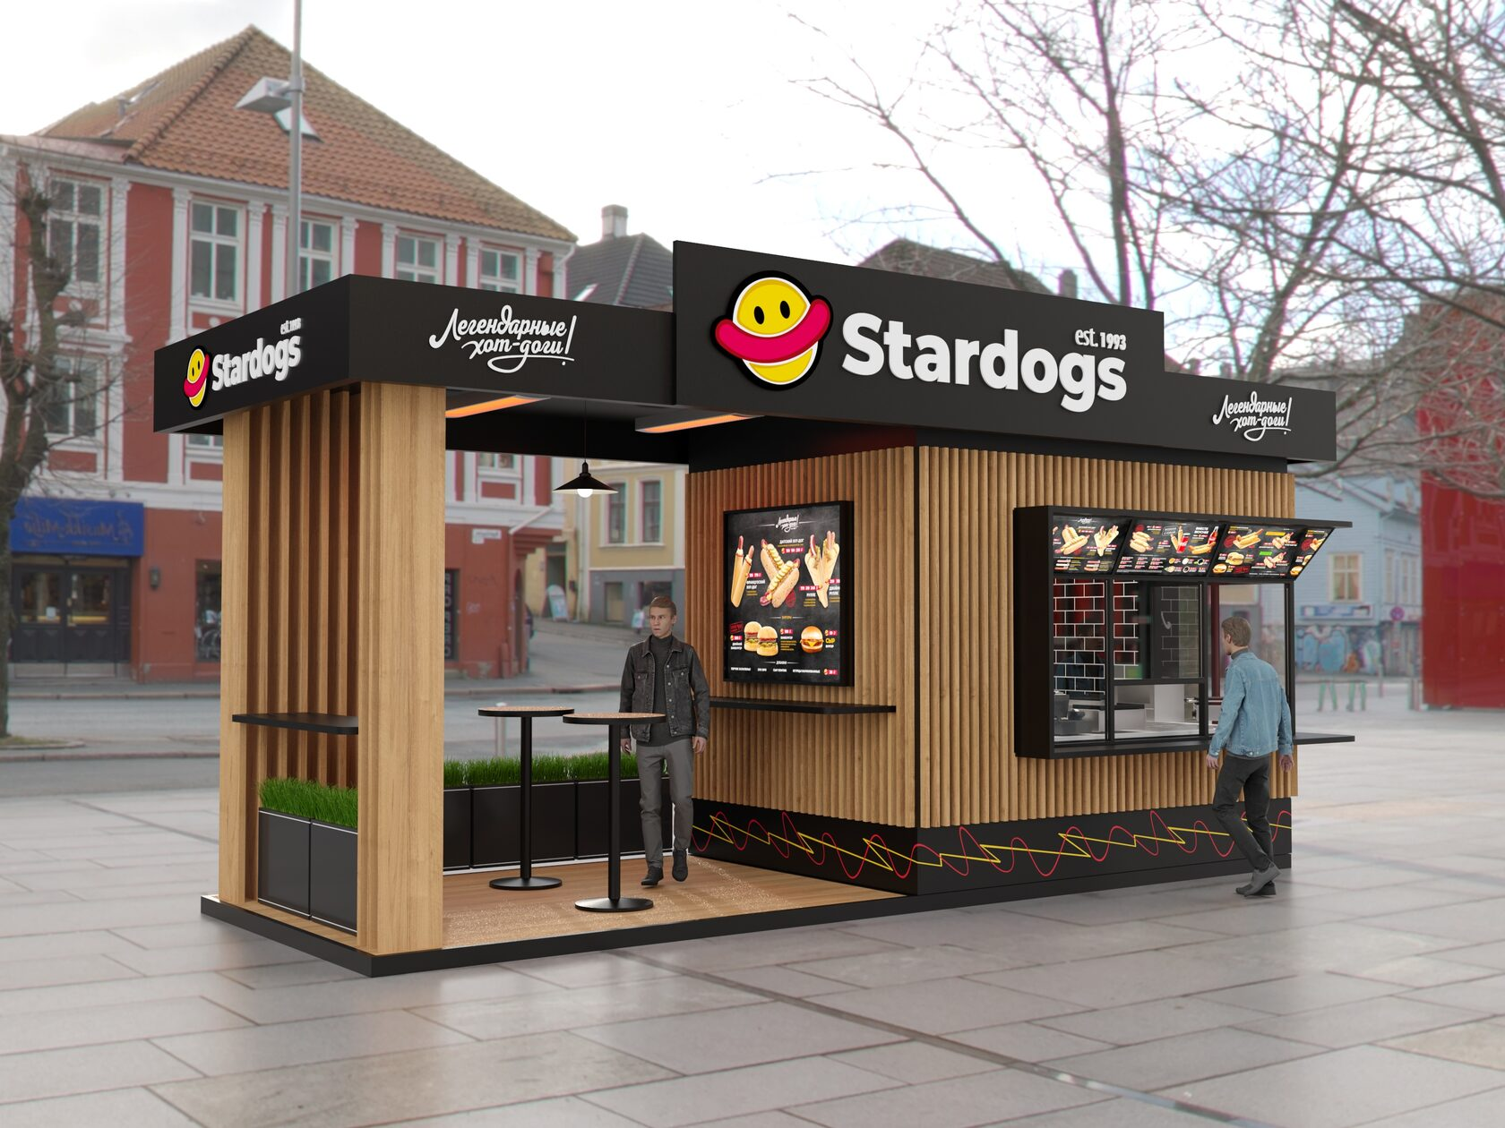
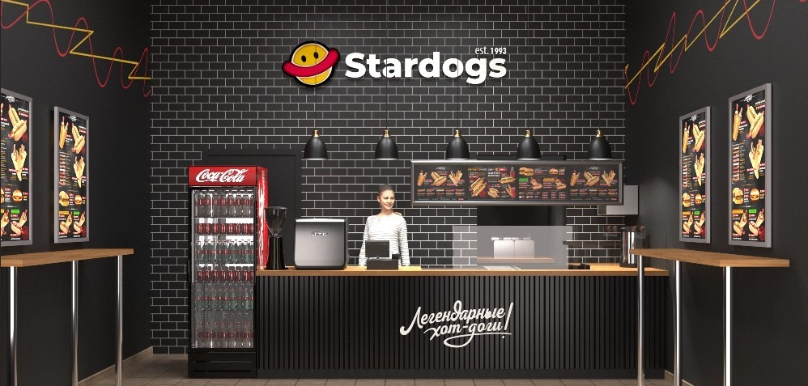
Stardogs
Франчайзинг • Инвестчас Май 2022
Ресторан быстрого питания: продажа горячих хот-догов и сэндвичей
Стоимость открытия первой точки: 0,8 – 2,9 млн рублей
Формат:
Стационарный павильон
Передвижной павильон
Кафе на фудкорте
Павильон, расположенный в точках повышенного пешеходного трафика

Slide 15
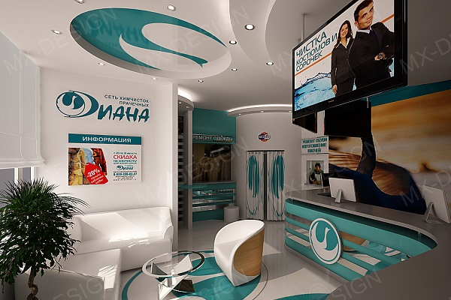
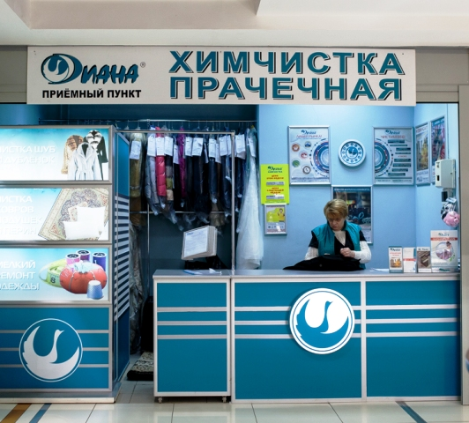
Диана
Франчайзинг • Инвестчас Май 2022
Химчистка и прачечная
Стоимость открытия первой точки: от 0,25 млн рублей
Формат:
Точку продаж и обслуживания не менее 6 м²
Расположение потенциальной точки продаж вблизи жилых домов

Slide 16
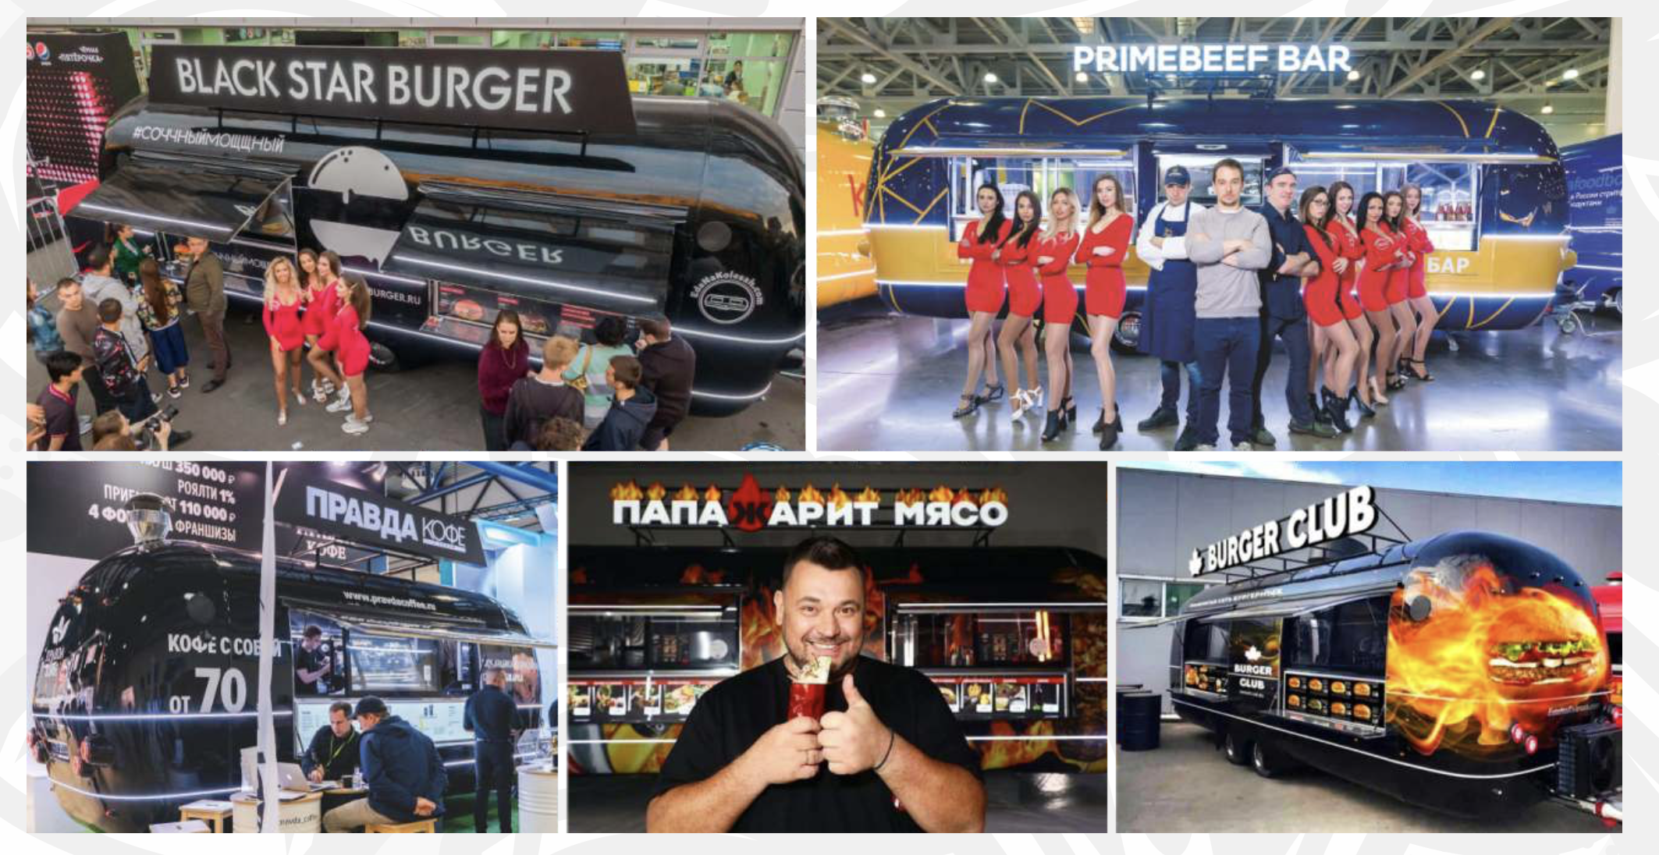
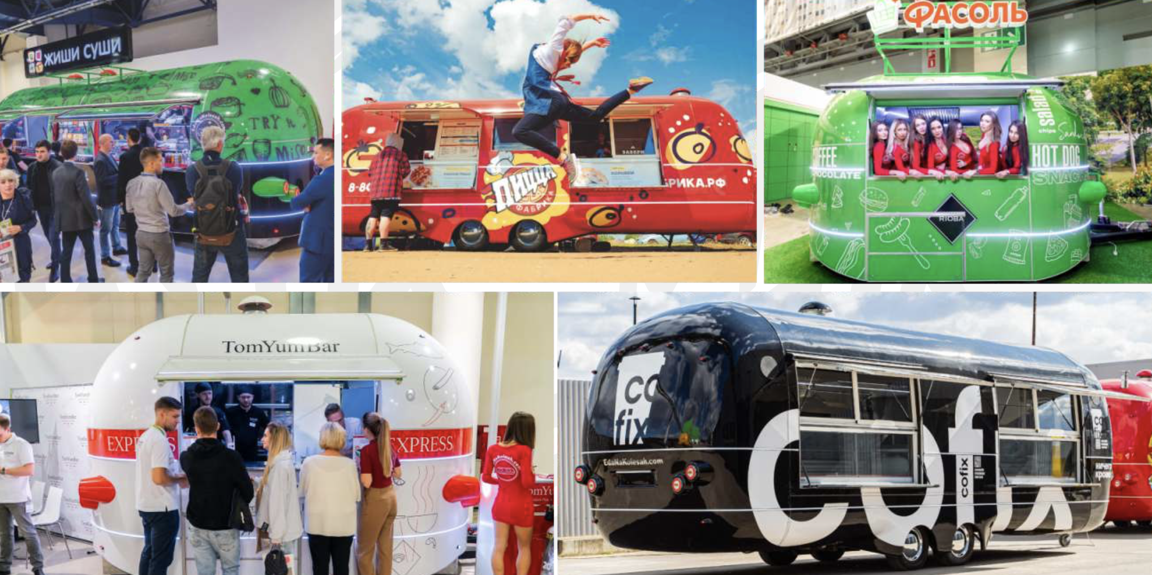
Мобитрак
Франчайзинг • Инвестчас Май 2022
Мобильные торговые объекты
Готовое решение для франчайзеров
Подмосковное производство полного цикла площадью 6000 м²
Инновационное решение
Соответствие международным стандартам
Функциональность
Несколько форматов
ПТС: «Мобильная точка общественного питания», «Автолавка»

Slide 17
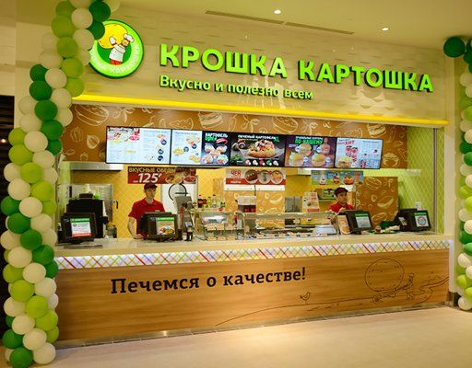
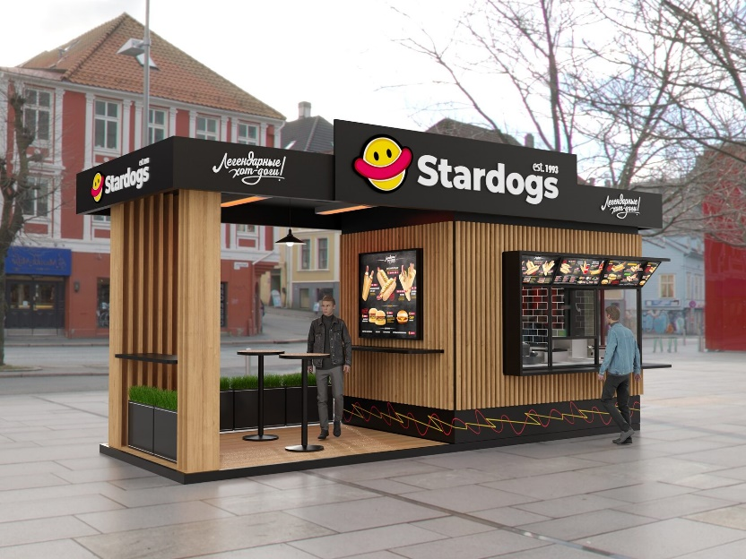
4. ПОДДЕРЖКА МАЛОГО БИЗНЕСА - поддержка старта бизнеса по франшизе
СУБСИДИЯ НА КОМПЕНСАЦИЮ РАСХОДОВ В РАМКАХ ДОГОВОРА КОММЕРЧЕСКОЙ КОНЦЕССИИ (ФРАНЧАЙЗИНГА)
1. Субсидии можно получить для компенсации расходов:
на приобретение оборудования
на оплату аренды
2. Размер субсидии:
30% затрат до 0,5 млн руб.
50% затрат до 1 млн руб.
(для Подмосковных франшиз)
Бюджет 2022:
100 млн рублей

Slide 18
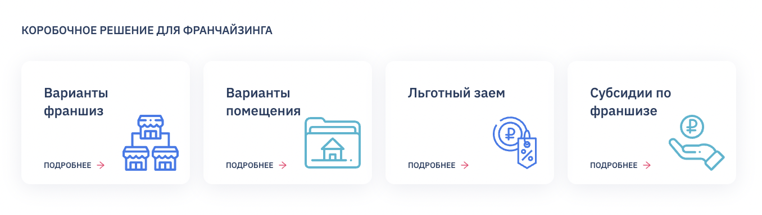

Коробочное решение
Франчайзинг • Инвестчас Май 2022
Когда получить поддержку - старт с 1 июля 2022
https://investmo.ru/business/support-measures/sme/financial/2268
https://investmo.ru/business/franchising

Slide 19
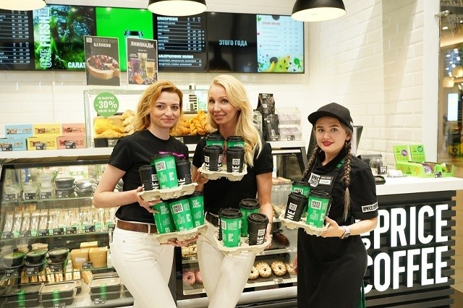
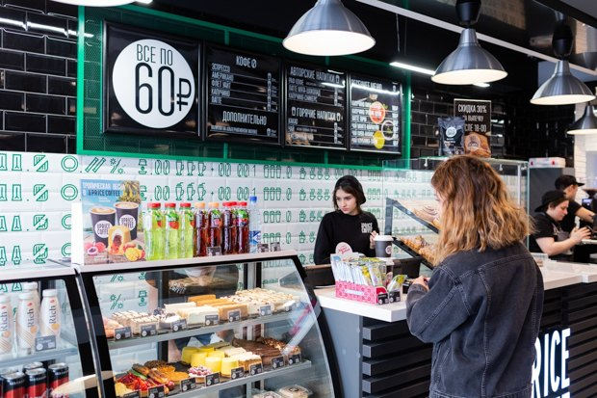
One price coffee
Кофейня
Год основания – 2018
Количество точек – 280 (30 в Подмосковье)
Стоимость открытия 1 точки – 2,5 млн рублей:
    Паушальный взнос
                Оборудование
                Мебель
                Проектирование
                Реклама
                СМР
                IT оборудование
    Преимущества:
    Известный бренд
    Стандарты
    Система управления
    Продвижение
    Качество
    Обучение сотрудников

Slide 20
Приложения

Slide 21
10 - ПРОЕКТОВ К РЕАЛИЗАЦИИ В 3 КВАРТАЛЕ 2022 Г.
№ | Инвестор | ОМСУ | Что импортозамещают | Мера поддержки | Статус | Сумма инвестиций млн. руб. | Рабочие места шт.
1 | АО «Хайдженик» | Видное | Доля импортных памперсов для взрослых на рынке РФ – 65% (Slip - Бельгия). В рамках проекта планируется выпуск двух видов подгузников для взрослых используемых при уходе за лежачими больными. | Льготный заём | 25.02 - подана заявка в ФРП РФ на сумму 275 млн. руб. для приобретения оборудования. Срок запуска: сентябрь | 550 | 50
2 | Агротехсервис | Лотошино | Доля импортных термофакелов на рынке РФ – более 90% (Австрия и Германия). В рамках проекта планируется производство комплексных систем дегазации полигонов ТКО. | Налоговые льготы | Компания реализует проект за счет собственных средств. Необходима льготы для удаленных городских округов - ИНВ. Срок запуска: август | 200 | 100
3 | ООО "Новые технологии» (ARAVIA) | Протвино | Доля импортной профессиональной косметики на рынке РФ – 80%. «Аравия» планируют расширить объемы своего производства и заняться выпуском консервантов для эмульсий и кремов | Земля | 27.04 – подана заявка на ЗУ. Срок предоставления –до 01.06 Срок запуска: сентябрь | 854 | 170
4 | ООО "Серпуховский лифтостроительный завод" | Серпухов | В рамках проекта планируется восстановление обанкротившегося завода по производству лифтов. | Льготный заём | До конца мая будет подана заявку в ФРП РФ для получения льготного займа на сумму 500 млн руб. для приобретения нового и модернизации существующего оборудования. Срок запуска: август | 500 | 1 000
5 | ООО МЗ "Тонар" | Орехово-Зуево | Основной деталью в производстве прицепов для грузовиков является ось. Доля импортных осей на рынке РФ – 90% (Schmitz Cargobull - Германия). В рамках проекта планируется производство осей для прицепной и полуприцепной техники. | Льготный заём | 14.04 - подана заявка в ФРП РФ на сумму 300 млн руб. для приобретения оборудования Получен льготный кредит как системообразующие предприятие РФ. Оформлено 3 ЗУ за 1 руб. Срок запуска: сентябрь | 388 | 80
6 | ООО «ЛАЙМУПАК» | Егорьевск | Реализация проекта позволит изготавливать многослойные пленки: стретч- худ, термоусадочные рукава, пленки для ламинации, промышленные многослойные пленки как для строительных компаний, так и для пищевой промышленности. | Льготный заём | 10.03 - компания получила льготный заём ФРП МО на сумму 60 млн руб. для приобретения оборудования. Срок запуска: август | 87 | 50
7 | АО "СОФОС" | Солнечногорск | Доля импортных производителей противопожарного стекла - 50% (ООО «МОДЕРН ГЛАСС», ОАО «ЭЙ ДЖИ СИ БСЗ», ООО «ЭКСПО ГЛАСС» и др.). В рамках проекта будет запущенна собственная линия по изготовлению закаленного и огнеупорного (противопожарного) стекла. | Льготный заём | 29.03 - подана заявку в ФРП РФ на сумму 65 млн. руб. для приобретения в КНР печи закалки плоского стекла и станка для 4-х сторонней обработки стекла отечественного производства. Срок запуска: Июль | 130 | 40
8 | ООО "ТРАКС" | Мытищи | Для производства климатического оборудования необходимы компрессоры. Доля импорта компрессоров на рынке РФ – 100% (США, Германия и Япония). В рамках проекта планируется производство промышленных фреоновых компрессоров и насосов для климатических систем. | Льготный заём | 06.04 - подала заявку в ФРП РФ для получения льготного займа на сумму 500 млн руб. для приобретения оборудования. Дата выдачи займа: до 30.06. Срок запуска: сентябрь | 626 | 30
9 | ООО «Транспортная техника» | Павловский Посад | В рамках проекта планируется производство различных видов сцепных устройств, поглощающих аппаратов и крэш-элементов для пассажирского подвижного состава, а также их дальнейшее техническое обслуживание. | Льготный заём | Идет модернизация производства. Планируется подача заявки в ФРП РФ на 100 млн. руб. Срок подачи: 20.05. Срок запуска: август | 250 | 50
10 | АО «АРТПЛАСТ» | Серпухов | Доля импорта полиэтиленовой пленки для упаковки пищевой продукции в РФ – 30% (Германия, Польша, КНР). Запуск производства позволит заместить 10% импорта. | Льготный заём | 06.04 - подана заявка в ФРП РФ на сумму 102 млн. руб. для приобретения оборудования. Дата выдачи займа: до 10.06. Срок запуска: август | 204 | 60
21

Slide 22
СТАТУС ЗАЯВОК В ФРП РФ
(52 - потребность, 1 - выдана, 1 – наб. совет, 21 – в работе, 29 – к подаче)
№ этапа | Этап |  | Кол-во | Наименование Заявителя | Городской округ | Срок запуска | Сумма заёма, млн руб. | Новые рабочие места, шт. | Объем инвест-й, млн руб.
1 | Регистрация на сайте ФРП РФ и заполнение резюме проекта |  |  | АО «ОКБ КП» | Мытищи | 4 кв. 2023 | 545 | 15 | 682
 |  |  |  | АО «МОСОБЛГАЗ» | Дубна/Ступино | 1 кв. 2024 | 1 200 | 600 | 1 500
Итог по 1 этапу 2 |  |  |  |  |  |  | 1 745 | 605 | 2 182
2 | Экспресс-оценка |  | +1 | ООО «КОТТОН КЛАБ» | Балашиха | 3 кв. 2023 | 496 | 20 | 496
 |  |  |  | ООО "АФС-ТЕХНОЛОГИИ" | Химки | 2 кв. 2023 | 500 | 50 | 625
Итог по 2 этапу 2 |  |  |  |  |  |  | 996 | 70 | 1 121
3 | Подготовка документов проекта |  | +1 | АО «АРТПЛАСТ» | Серпухов | 3 кв. 2023 | 102 | 60 | 204
 |  |  |  | ООО «ИНВЕСТРЕШЕНИЯ» | Клин | 1 кв. 2023 | 2 000 | 194 | 3 895
 |  |  |  | ООО «ТРАКС» | Мытищи | 3 кв. 2022 | 500 | 30 | 625
 |  |  |  | ООО «ИИХР» | Химки | 4 кв. 2025 | 2 000 | 50 | 2 500
 |  |  |  | ООО «ЕМВ ФИЛЬТРТЕХНИК РУС» | Щелково | 1 кв. 2023 | 48 | 15 | 60
 |  |  |  | АО МК «ШАТУРА» | Шатура | 4 кв. 2022 | 350 | 15 | 740
 |  |  |  | ООО «ПСК ФАРМА» | Дубна | 3 кв. 2023 | 500 | 45 | 761
 |  |  |  | ООО «Дёке Экстружн» | Дмитров | 2 кв. 2023 | 500 | 30 | 500
 |  |  |  | ООО «Бытпласт» | Егорьевск | 3 кв. 2023 | 350 | 20 | 350
 |  |  |  | ООО «М-Пластика» | Богородский | 3 кв. 2023 | 400 | 30 | 400
 |  |  |  | ООО «Русская Косметика» | Одинцово | 2 кв. 2023 | 100 | 20 | 200
Итог по 3 этапу 11 |  |  |  |  |  |  | 6 850 | 477 | 10 235
5 | Комплексная экспертиза |  | +2 | ООО «ЗАП № 1» | Дубна | 4 кв. 2022 | 90 | 26 | 193
 |  |  |  | ООО «ДИАМЕД-фарма» | Королев | 4 кв. 2023 | 211 | 20 | 211
 |  |  |  | ООО МЗ «Тонар» | Орехово-Зуево | 2 кв. 2022 | 300 | 80 | 388
 |  |  |  | АО «СОФОС» | Солнечногорск | 4 кв. 2023 | 62 | 26 | 125
 |  |  |  | АО «ГЕОРГ ПОЛИМЕР» | Подольск | 4 кв. 2022 | 300 | 24 | 380
Итог по 5 этапу |  |  | 5 |  |  |  | 963 | 176 | 1 297
7 | На решении наблюдательного совета |  |  | ООО «Скайград Инновации» | Воскресенск | 4 кв. 2022 | 865 | 65 | 1 135
Итог по 7 этапу |  |  | 1 |  |  |  | 865 | 65 | 1 135
8 | Оформлен |  |  | АО «ХАЙДЖЕНИК» | Ленинский | 3 кв. 2022 | 275 | 15 | 573
Итог по 8 этапу |  |  | 1 |  |  |  | 275 | 15 | 573
ОБЩИЙ ИТОГ |  |  | 23 |  |  |  | 11 694 | 1 408 | 16 543
22

Slide 23
ЗЕМЛЯ ЗА 1 РУБЛЬ
(43 - потребность, 3 - выдано, 18 – РПГУ, 12 – подбор, 10 – к подаче)
№ | Наименование Заявителя | Срок запуска | Заявка РПГУ дата | Где подобран участок | Площадь, Га | Новые рабочие места, шт. | Объем инвестиций, млн руб. | Комментарии
1 | ООО МЗ «Тонар» | 2 кв. 2022 | 25.04 | Орехово-Зуево | 8 | 80 | 388 | Земля предоставлена. (3 земельных участка)
2 | ООО «Трейлер» | 2 кв. 2023 | 01.04 | Ступино | 3,8 | 30 | 30 | Земля предоставлена
3 | АО «Технопарк» (КРОСТ) | 2 кв. 2023 | 26.04 | Солнечногорск | 11,5 | 650 | 2 500 | Земля предоставлена
4 | ЗАО «ФЛОУТЭК» | 4 кв. 2023 | 13.05 | Щелково | 1,4 | 150 | 30 | Срок рассмотрения – 10.06
5 | ООО «ПОДОЛЬСКИЙ ЗАВОД СТЕНОВЫХ И ПОТОЛОЧНЫХ ПАНЕЛЕЙ» | 1 кв. 2024 | 12.05 | Чехов | 1 | 30 | 30 | Сбор комплекта документов
6 | ООО «Хлебникофф» | 2 кв. 2023 | 01.05 | Долгопрудный | 1,2 | 48 | 110 | Срок рассмотрения – 03.06
7 | ООО «Гранд Холл» | 2 кв. 2023 | 30.04 | Одинцово | 0,9 | 15 | 105 | Срок рассмотрения – 02.06
8 | ООО «ЕВРОМОЛ» | 4 кв. 2025 | 29.04 | Раменское | 6 | 50 | 500 | Сбор комплекта документов
9 | ООО «АРТПАК» | 1 кв. 2023 | 29.04 | Одинцово | 0,9 | 108 | 106,2 | Срок рассмотрения – 02.06
10 | ООО «Виллби» | 3 кв. 2023 | 28.04 | Сергиев-Посад | 1 | 17 | 23 | Сбор комплекта документов
11 | ООО «Новые технологии» | 3 кв. 2022 | 27.04 | Протвино | 23 | 170 | 854 | Срок рассмотрения – 01.06
12 | Агро-Пром Холод | 4 кв. 2023 | 06.05 | Щелково | 1,4 | 50 | 50 | Срок рассмотрения – 07.06
13 | ООО «Намера» | 3 кв. 2023 | 27.04 | Сергиев-Посад | 2,8 | 119 | 400 | Срок рассмотрения – 01.06
14 | ООО «СТАИРС ПРОФИ» | 1 кв. 2024 | 26.04 | Дмитров | 2,5 | 20 | 28 | Срок рассмотрения – 31.05
15 | ООО «ИЛЬ МИО МОРОЖЕНКО» | 4 кв. 2023 | 23.04 | Солнечногорск | 0,04 | 18 | 85 | Срок рассмотрения – 26.05
16 | ООО «АР ФОРСЕТ» | 3 кв. 2023 | 20.04 | Егорьевск | 1,2 | 26 | 43,8 | Сбор комплекта документов
17 | ООО «ГЭМ ИНЖИНИРИНГ» | 2 кв. 2023 | 18.04 | Солнечногорск | 140 | 50 | 150 | Срок рассмотрения – 20.05
18 | ООО «Завод фасадных термопанелей Аляска» | 4 кв. 2023 | 18.04 | Одинцово | 0,5 | 30 | 300 | Срок рассмотрения – 20.05
19 | ООО «Тауком» | 2 кв. 2023 | 13.04 | Волоколамск | 1,5 | 43 | 30 | Сбор комплекта документов
20 | ООО «Сталепромышленная компания «Регион» | 4 кв. 2024 | 07.04 | Орехово-Зуево | 1 | 50 | 115 | Сбор комплекта документов
21 | ООО «Вторма» | 3 кв. 2023 | 30.03 | Ступино | 14 | 50 | 75 | Сбор комплекта документов
 | Общий итог |  |  |  | 223,7 | 1 804 | 5 953
23

Slide 24
ЛЬГОТНЫЕ БАНКОВСКИЕ КРЕДИТЫ
(8 – потребность, 4 – выдано, 2 - в работе)
Выданные кредиты
№ | Наименование Заявителя | Срок запуска | Где подобран участок | Сумма льготного кредита, млн руб. | Новые рабочие места, шт. | Объем инвестиций, млн руб.
1 | ООО Машиностроительный завод «Тонар» | 2 кв. 2022 | Орехово-Зуево | 400 | 80 | 388
2 | АО «Щелково Агрохим» | 4 кв. 2024 | Щелково | 2 200 | 500 | 4 000
3 | ООО «Птицефабрика «Элинар-Бройлер» | 3 кв. 2023 | Наро-Фоминск | 1 000 | 50 | 1 200
4 | Мебельная компания «Шатура» | 4 кв. 2022 | Шатура | 200 | 15 | 740
 | Общий итог |  |  | 3 800 | 645 | 6 328
Поданные заявки
№ | Н аименование Заявителя | Срок запуска | Где подобран участок | Сумма заявки, млн руб. | Новые рабочие места, шт. | Объем инвестиций, млн руб.
1 | ООО «КОТТОН КЛАБ» | 1 кв. 2023 | Балашиха | 2 400 | 20 | 496
2 | ООО «ТРАКС» | 3 кв. 2022 | Мытищи | 350 | 30 | 625
 | Общий итог |  |  | 2 750 | 50 | 1 121
Планируют податься
№ | Наименование Заявителя | Срок запуска | Где подобран участок | Сумма, млн руб. | Новые рабочие места, шт. | Объем инвестиций, млн руб.
1 | ООО «Бытпласт» | 3 кв. 2023 | Егорьевск | 400 | 20 | 350
2 | АО "ОКБ КП" | 4 кв. 2023 | Мытищи | 200 | 15 | 682
 | Общий итог |  |  | 700 | 35 | 1 032
24

